Slide 1
Артикуляционная гимнастика
Для звука [Л]
Выполнять перед зеркалом

Slide 2
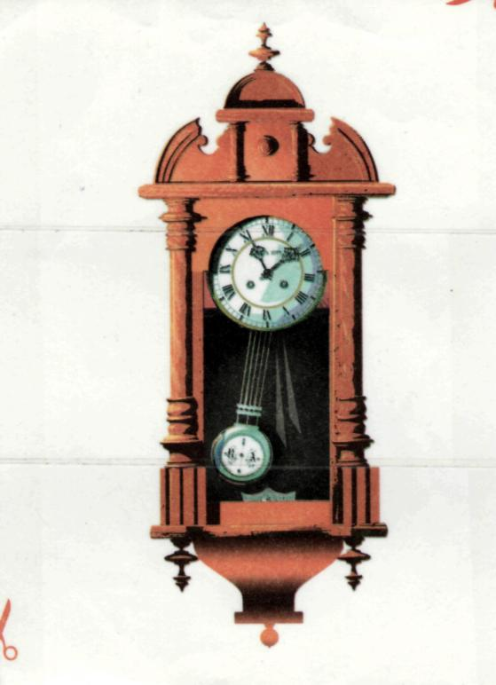
Часики В течение 30 сек.

Slide 3
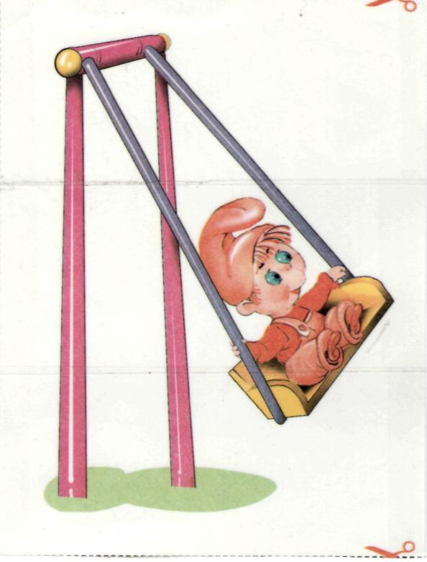
Качели В течение 30 сек.

Slide 4
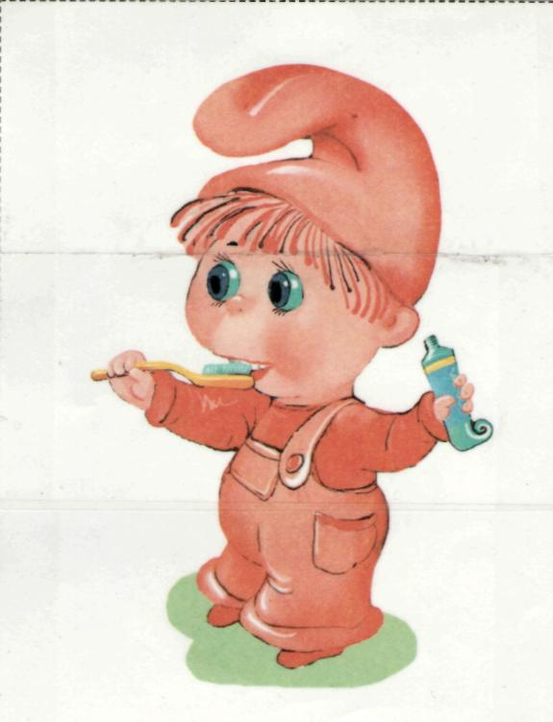
Чистим верхние и нижние зубки В течение 1 мин. (следить, чтобы язык проходил четко за зубами)

Slide 5
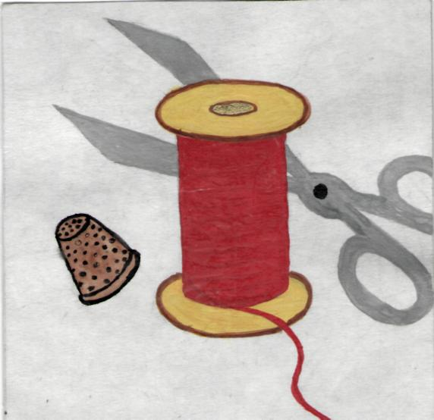
Катушка В течение 1 мин. (язык загибаем то за нижние, то за верхние зубы)

Slide 6
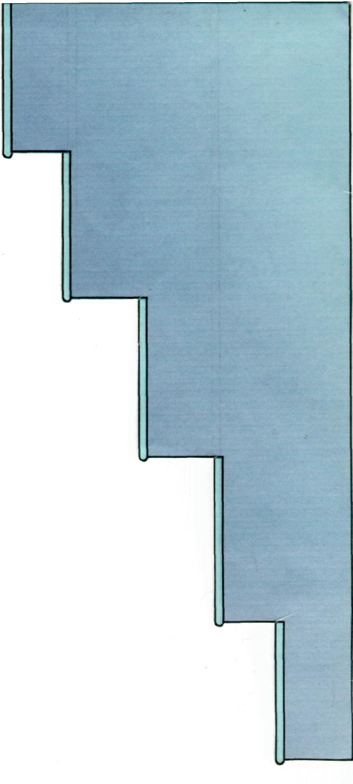
Ступеньки В течение 1 мин. (на счет: 1-язык на верхнюю губу, 2-на верхние зубы, 3-на потолочек)

Slide 7
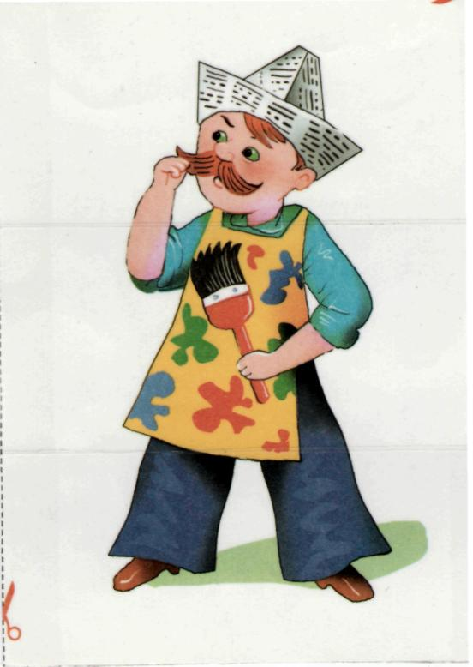
Маляр в течение 30 сек. (Рот открыт, языком водить по потолочку, вперед-назад)

Slide 8
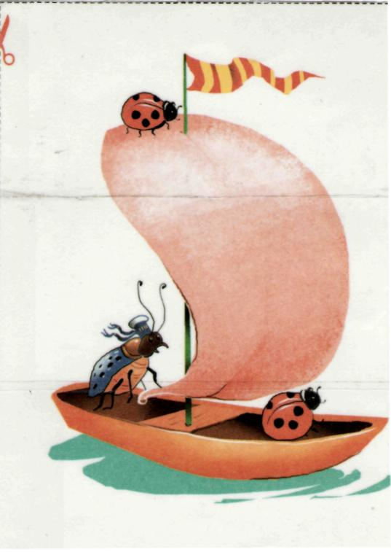
парус (Рот открыт, язык упереть за верхние зубы, удерживать под счет до 10/ 5 раз)

